Slide 1
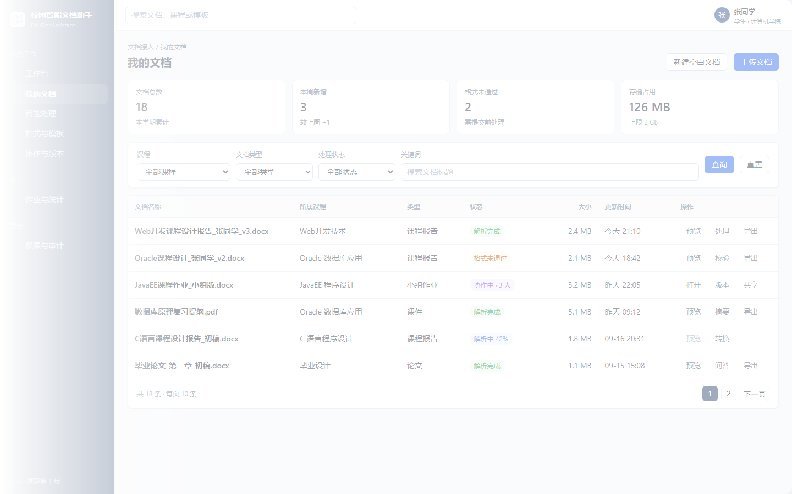

校园智能文档助手
面向师生的校园智能文档辅助系统
系统设计说明
模块化单体 · 不可变文档版本
受控智能服务 · Oracle 与 OSS 分层存储
统一权限与审计 · 单机校园部署

Slide 2
01 · 设计任务
系统设计是一组可评审的契约
01
02
03
04
边界
结构
流程
落地
系统做什么，
模块如何分层，
文档如何流转，
单机怎样部署，
明确不做什么。
跨域如何调用。
异常如何恢复。
质量怎样验证。
设计要把需求变成可编码、可测试的系统契约。
02
Notes:
系统设计不能停留在功能清单，它首先是一组可以被评审的契约。我们准备了四个问题来检查这份设计。边界问题关心系统做什么，也明确系统不做什么，CIDAS 不替代教学平台，不处理涉密文档。结构问题关心模块怎样分层，跨域调用靠什么约束，六业务域和公共内核如何形成稳定边界。流程问题关心一份文档怎样从上传走到提交，失败以后怎样恢复，异步任务和版本状态是否可解释。落地问题关心单机部署、备份恢复、质量和迭代节奏是否成立。四个问题最后都落到同一句话：设计要把需求变成可编码、可测试、能够验收的系统契约。

Slide 3
01
边界
系统做什么,
明确不做什么。
01 边界
02 结构
03 流程
04 落地

Slide 4
01 · 设计取舍
单机与合规约束决定架构边界
约束
设计决策
单台应用服务器与独立数据库
模块化单体 + 独立处理进程
课程项目工期与开发成本有限
Must 优先，Could 延后
数据必须留在国内、最小权限
Oracle + OSS + RBAC/ACL
校园统一认证与教务接口待闭环
认证适配层保留接口替换点
AI 与文件转换不能占用 Web 进程
FastAPI、转换 Worker、Yjs 分离
团队需要熟悉、可维护的技术栈
React + Spring Boot + Oracle
代价是进程级故障域集中，必须用备份、恢复演练和进程重启补偿。
04
Notes:
这些指标是在一组明确约束下达成的。项目只有一台应用服务器和一套独立数据库，开发周期和成本有限，数据必须留在国内并遵守最小权限，校园统一认证与教务接口还需要后续闭环，智能推理和文件转换又不能占用 Web 请求进程。左侧六个约束逐项对应右侧决策：整体采用模块化单体，把模型、转换和实时协作拆成独立进程；功能优先级以 Must 为先，其余能力延后；数据层使用 Oracle、OSS 和文档 ACL；认证通过适配层保留替换点；技术栈选择团队熟悉且可维护的 React、Spring Boot 和 Oracle。单机路线减少了部署组件，但代价是进程级故障域集中，因此必须靠进程重启、备份、回滚和恢复演练补偿。

Slide 5
02
结构
分层如何组织,
边界如何约束。
01 边界
02 结构
03 流程
04 落地
Notes:
接下来进入系统结构。先看总体分层，再看一份文档的完整运行路径、一层数据流中的写所有权，以及核心数据主链。

Slide 6
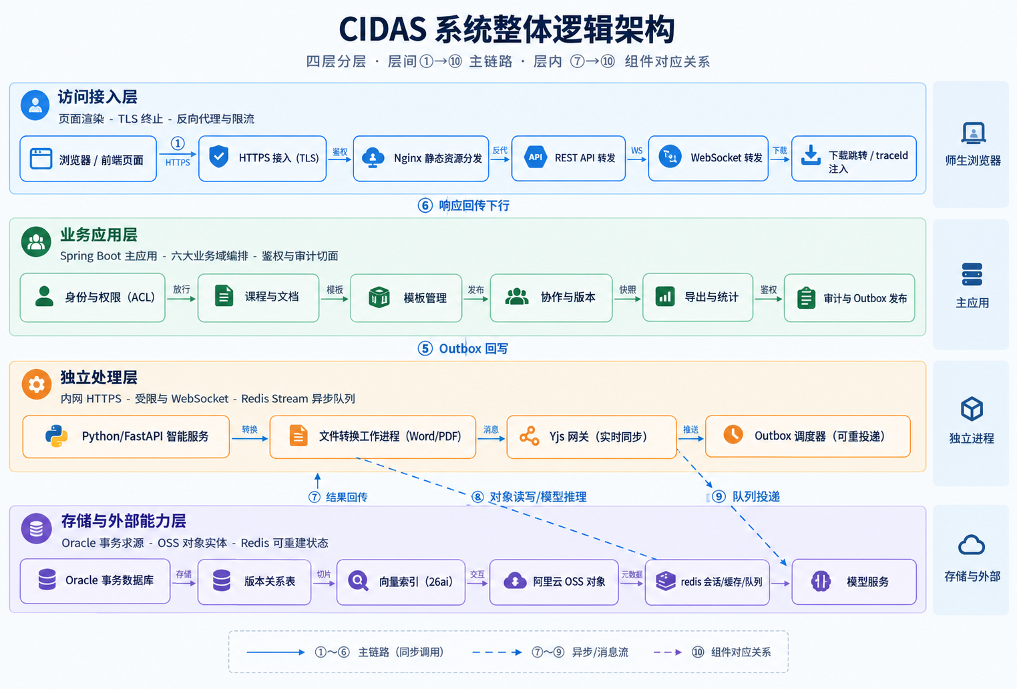
02 · 总体架构
四层架构把业务事实与技术能力分开
阅读顺序
接入：浏览器与 Nginx
业务：六大 Spring Boot 模块
处理：AI、转换、Yjs、Outbox
数据：Oracle/Redis/OSS
外部：认证、教务、模型服务
主应用持有业务与权限事实。
06
Notes:
总体架构要回答的是业务事实和技术能力分别由谁掌握。浏览器经 HTTPS 进入 Nginx，由 Nginx 负责静态资源、REST 接口、协作连接和下载跳转的统一入口。中间的 Spring Boot 主应用承载六个业务域，是文档、版本、权限和审计事实的唯一业务编排者。模型推理、文件转换、Yjs 协作和 Outbox 事件投递运行在独立处理层，这样长任务不会阻塞业务请求，但也不能绕过主应用鉴权。最下面一层由 Oracle、Redis、阿里云 OSS 以及校园认证、教务和模型服务构成，其中 Oracle 保存事务数据和向量，Redis 只保存可重建状态，OSS 保存对象实体。整张图的阅读主线是：用户请求进入主应用，主应用调用受控能力，再把结果写回业务事实并留下审计。

Slide 7
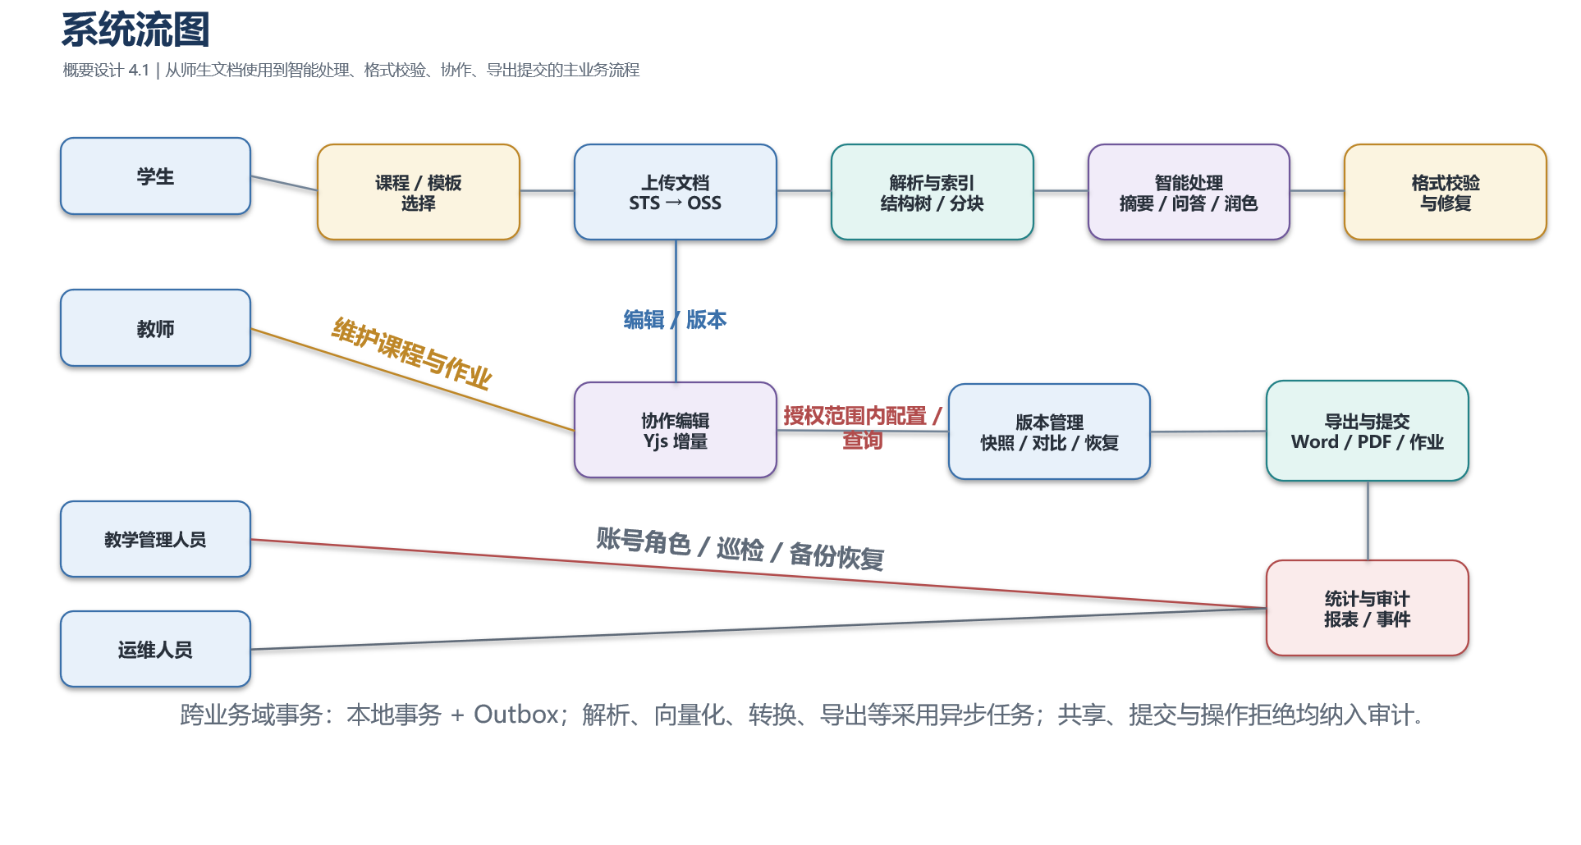
02 · 系统流
一份文档始终围绕不可变版本流转
状态与失败
上传中
解析中
就绪
已提交 / 归档
失败保留原文件
FAILED 后可重试
07
Notes:
系统流图展示了一份文档的完整生命周期。学生从课程模板进入文档，选择文件并创建上传会话后，浏览器直接把文件分片传到 OSS；主应用确认对象、校验摘要并登记首个版本，随后解析进程生成结构树、分块和预览。智能处理读取指定版本，产生摘要、要点或问答结果，格式校验再把文档结构树与模板规则比对。通过校验后，用户可以导出或提交，教师侧则汇总提交统计。图上同时标出了上传中、解析中、就绪、已提交或归档等状态。失败时原始文件保留，读取可恢复的状态，并在失败后允许重试。整个链路始终围绕不可变版本推进，所以每一步处理都能被定位、复验和追溯。

Slide 8
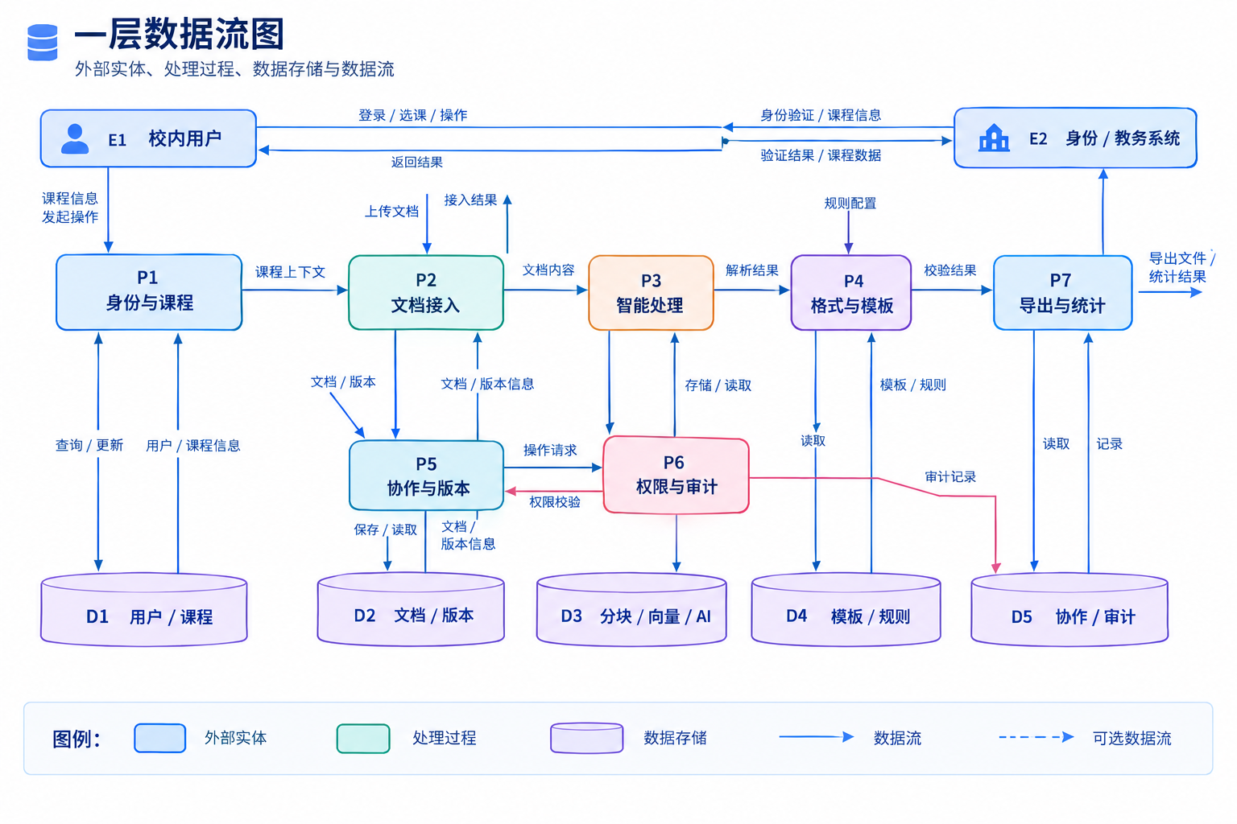
02 · 一层数据流
七个过程共享数据，但写权限唯一
所有权
D1 用户角色
D2 课程成员
D3 文档版本
D4 分块向量
审计记录
D5 模板规则
D6 审计统计
跨域读取走应用服务。
08
Notes:
一层数据流把系统拆成身份与课程、文档接入、智能处理、格式与模板、协作与版本、权限与审计、导出与统计七个处理过程。P1 到 P7 会共享用户角色、课程成员、文档版本、分块向量、模板规则和审计统计六类数据存储，但共享不等于共同写入。每个数据存储只有一个业务域拥有写权限，其他业务域必须先通过应用服务请求变更，再读取最新结果。例如文档版本由文档域写入，格式校验和智能结果只能引用；分块与向量由文档解析和智能链路维护；审计日志只追加，不因业务删除而消失。这样的所有权规则把逻辑数据流转化成可以落地的模块边界和事务边界。

Slide 9
02 · 存储边界
文件不进入数据库，元数据通过 objectKey 连接 OSS
Oracle 26ai
阿里云 OSS
Redis 7
38 张业务表
原始文件、解析产物
会话、热点缓存、限流
版本、授权、任务、审计
转换结果、导出文件
Redis Stream 任务队列
AI Vector Search
协作快照
可重建运行状态
私有 Bucket
不作为业务事实
加密存储
保留策略
历史工作版本 180 天｜回收站 30 天｜审计日志不少于 3 年
导出与转换对象默认保留 30 天；日志不记录正文、回答、令牌和云端密钥。
09
Notes:
数据存储边界决定了备份、权限、加密和成本。Oracle 26ai 保存三十八张业务表，承担版本、授权、任务、审计以及文本向量检索，所有业务表都具备统一主键和创建、更新时间，公共字段由数据库默认值和触发器直接支持。阿里云 OSS 保存原始文件、解析产物、转换结果、协作快照和导出文件，使用中国大陆地域的私有 Bucket、服务端加密和短期签名访问。Redis 只承担会话、热点缓存、限流状态和 Stream 任务队列，这些数据可以重建，不作为业务事实来源。底部保留策略规定历史工作版本默认一百八十天，回收站三十天，审计日志不少于三年，导出与转换对象默认三十天。日志和审计不记录正文、回答、令牌和云端密钥，避免安全边界被日志绕过。

Slide 10
02 · 核心数据
所有智能结果都回指同一文档版本
核心数据主链
身份与课程 → 文档 → 版本 → OSS 对象 → 分块与向量
版本 → 智能任务 → 结果 → 引用 → 审计证据
主键与归属
对象与证据
写入与保留
文档、版本、课程与成员各自有明确归属；所有业务表统一保留 id、create_time、update_time。
版本引用 OSS 对象，结果引用原文分块；引用保留页码与字符范围，任何回答都能回跳核验。
每个存储只有一个写所有者；历史版本不覆盖，审计独立保留，导出读取明确版本。
所有智能结果都必须能回到明确的页面与字符范围。
10
Notes:
这一页补的是数据模型中的核心主链。身份与课程确定业务上下文，文档拥有不可变版本，版本再连接 OSS 对象、分块和向量。智能任务的结果必须通过引用回指同一版本的具体页码和字符范围。写入权限按业务域唯一，审计与历史版本独立保留，因此摘要、问答、格式问题和导出都能被追溯。

Slide 11
02 · 接口契约
统一接口契约支撑并行开发与异步任务
接口分组
统一响应
POST /documents/upload-sessions
code: 200
message: success
data: { ... }
traceId: 2f6b...
timestamp: 2026-10-18...
POST /documents/{id}/summaries
POST /qa/sessions/{id}/messages
POST /documents/{id}/format-checks
POST /documents/{id}/shares
GET /audit-logs
HTTP 200 / 201 / 204｜业务错误码 40001-50401
所有写请求携带 Idempotency-Key
40302 越权｜40901 版本冲突｜50401 超时
11
Notes:
接口契约的目标是让前端、后端和异步任务可以并行开发。左侧列出上传会话、摘要、问答、格式校验、共享和审计查询等典型入口，所有接口统一使用版本化前缀和资源化路径。所有写请求都携带幂等键，重复提交时返回既有结果，而不是重复创建任务或版本。右侧的统一响应包含业务码、消息、数据、跟踪号和服务器时间，HTTP 状态负责传输语义，业务码负责前端可操作的错误分支。文档 ACL 拒绝、版本冲突和任务超时分别使用稳定错误码，前端不需要解析自然语言猜测原因。接口成功时能够继续轮询任务，失败时能够按错误码重试、重新加载或申请权限，这使同步接口和异步处理拥有同一套可验证的交互契约。

Slide 12
03
流程
文档如何流转,
异常如何恢复。
01 边界
02 结构
03 流程
04 落地
Notes:
结构明确后进入核心流程。这里依次说明文档接入、可信问答、格式校验、协作版本和权限审计中的关键分支与失败处理。

Slide 13
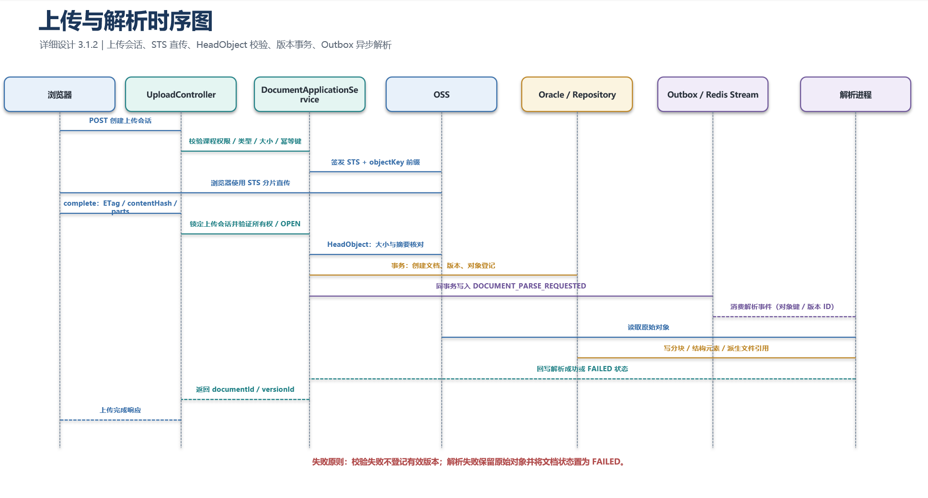
03 · 文档接入
大文件走 OSS，业务事实留在主应用事务
一致性控制
幂等键防重复
contentHash 校验
Outbox 可靠事件
原文件不覆盖
失败可重试
上传会话、STS、分片 ETag、HeadObject、版本登记与解析任务
13
Notes:
上传链路解决的是大文件并发和业务事实一致性。浏览器先申请上传会话，主应用校验课程权限、文件类型、大小和幂等键，再签发短期 STS 和允许的对象键前缀。浏览器随后把文件分片直传 OSS，避免几十兆文件占用应用服务器内存和带宽；完成后提交分片 ETag、内容摘要把和清单。主应用调用 HeadObject 核对对象，只有大小和摘要都匹配，才在同一个事务中创建文档、首个版本和原始对象登记，把当前版本指向新记录，并通过 Outbox 发布解析事件。解析进程只消费已经登记的版本，成功后写入结构树、分块和预览，失败则保留原文件并把状态置为失败。幂等键、内容摘要、可靠事件和不可覆盖的原文件共同保证重试不会制造重复文档。

Slide 14
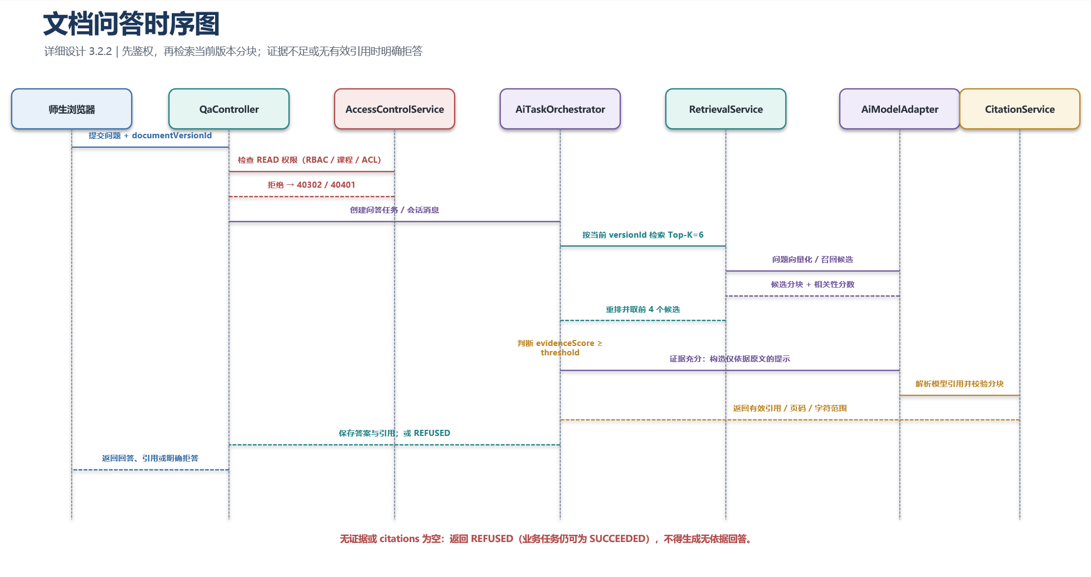
03 · 智能问答
没有可信引用时，系统必须拒答
可信边界
Top-K = 6
四段精排
证据阈值
页码与字符范围
证据不足：REFUSED
权限、检索、重排、生成、引用校验与拒答分支
14
Notes:
文档问答的第一条规则不是生成答案，而是先证明当前用户有权读取这个版本。通过权限后，问题被向量化，并在当前版本的分块向量中召回前六个候选，再经重排保留最相关的四段。系统先检查最高证据分数是否达到阈值；如果证据不足，就直接返回拒答，不调用模型编造答案。即使模型生成了文本，引用服务还要验证每个引用能否映射到当前版本的真实分块和页码范围；没有任何可信引用时仍然拒答。最终回答会附带页码和字符范围，用户可以回跳原文核验，同时系统记录提问、模型、耗时和结果类别。这样做的意义是：问答的目标不是看起来聪明，而是回答能否被原文证据支撑。

Slide 15
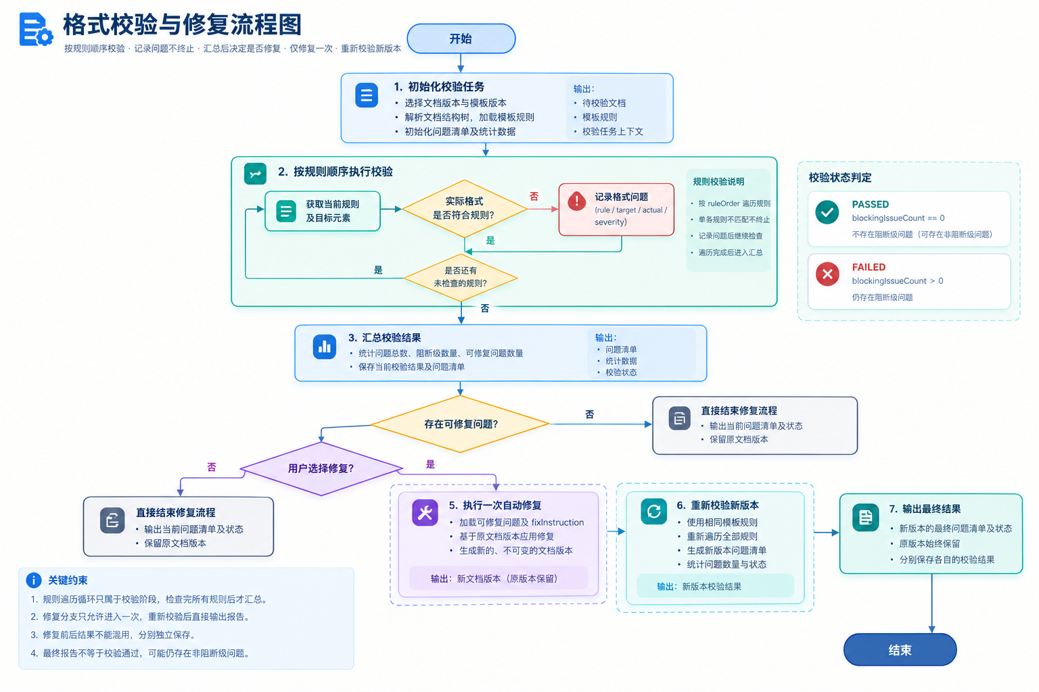
03 · 格式与模板
格式问题必须能定位、分级和复验
关键束流
格式规则校验
问题统一汇总
阻断 / 警告
可尝试修复
修复生成新版本。
15
Notes:
格式与模板模块把主观的排版检查变成可重复执行的规则。模板发布时，系统将标题、字体、字号、行距、页边距、页眉页脚、图表题注和参考文献等规则转成结构化的七类格式规则。校验时先解析当前文档版本的结构树，再按规则顺序定位到具体元素，问题清单记录页码、元素键、期望值和当前值。问题按阻断和警告分级，并区分可以自动修复与必须人工修改的项。用户选择修复后，系统锁住当前结构树，应用修复指令，生成一个新版本，然后重新校验；旧版本和原问题清单继续保留。这样一来，格式问题不仅能被发现，还能被复验和解释，自动修复也不会破坏历史证据。

Slide 16
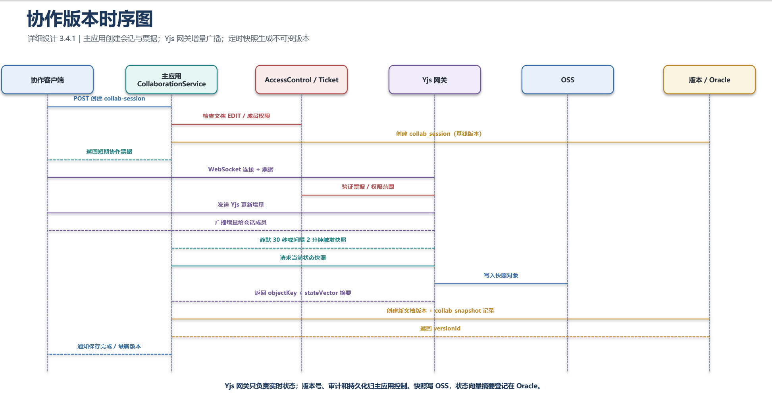
03 · 协作与版本
实时协作不改变版本不可变的规则
协作边界
短期协作票据
增量广播
30 秒 / 2 分钟快照
OSS 快照 + Oracle 版本
主应用掌握权限与版本。
Yjs 增量、协作票据、自动快照与版本落库
16
Notes:
实时协作的重点是把高频增量同步与低频业务持久化分开。主应用先校验文档权限，创建协作会话并签发短期协作票据；成员携带票据连接 Yjs 网关，网关只广播状态增量和在线状态。当文档静默三十秒，或编辑持续达到两分钟间隔，主应用请求一次快照。快照对象写入 OSS，同时在 Oracle 中登记新的文档版本、协作快照记录和状态向量摘要，这三者必须一起成立。协作会话中的实时状态不是业务事实，权限、版本号和审计仍由主应用掌握。因此多人同时编辑不会改变版本不可变的规则，成员离开、票据过期或网关重启以后，都能从最近的协作快照和版本继续恢复。

Slide 17
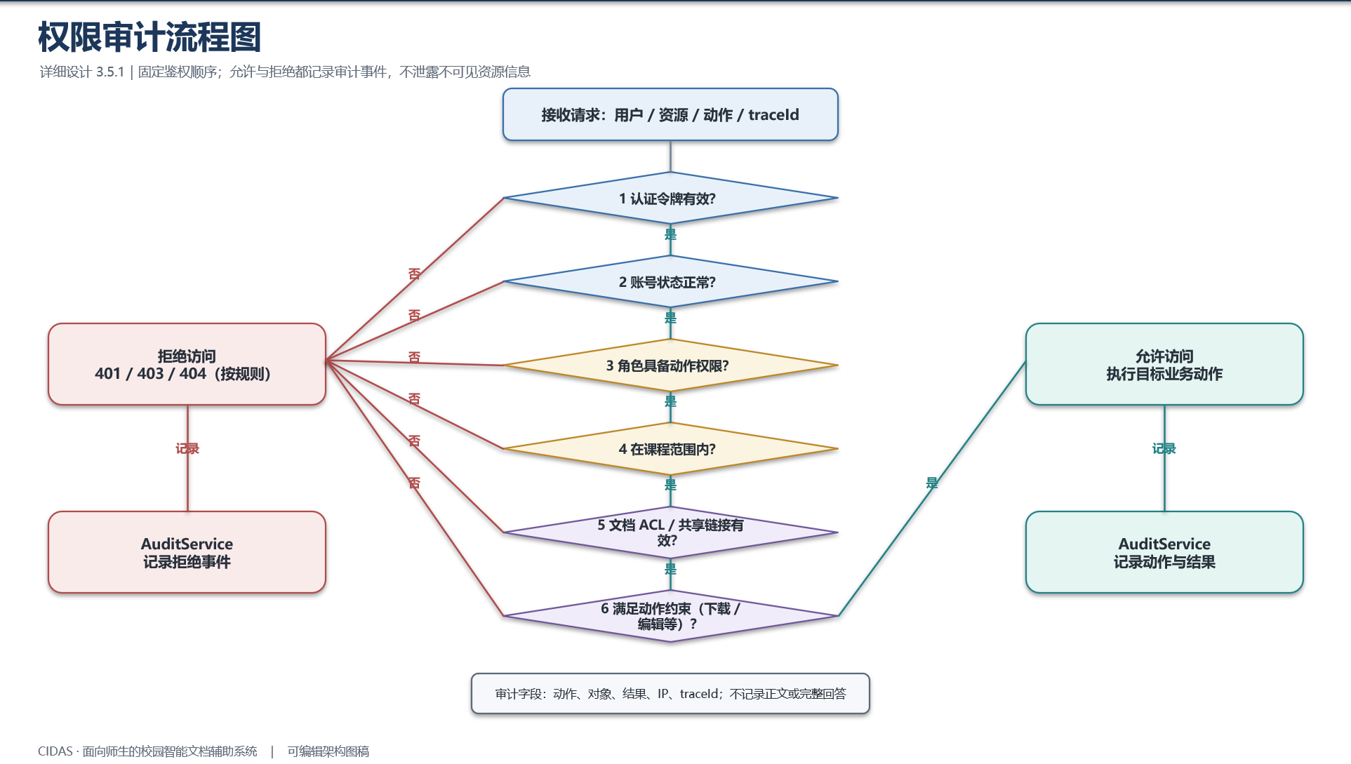
03 · 权限与审计
角色权限之外，还要校验文档访问范围
判定顺序
认证与账号状态
角色权限点
课程 / 所有者
ACL / 共享链接
动作约束
拒绝不泄露存在性。
RBAC、课程范围、文档 ACL、共享链接与拒绝审计
17
Notes:
权限设计采用逐级判定，不把角色权限当作最终答案。系统先确认登录状态和账号是否有效，再检查角色是否拥有资源动作对应的权限点；随后判断课程范围和文档所有者，再读取文档 ACL 或共享链接，最后检查下载、编辑或共享等动作自身的时间与次数约束。只有整条判定链都通过，系统才允许操作，并为下载签发五分钟有效的签名 URL。任何拒绝都要写审计，但响应不能泄露文档标题、大小或是否存在，以免通过错误信息探测资源。未登录、角色权限不足、文档 ACL 拒绝和链接失效使用不同错误码，既保证用户获得准确引导，也保证安全边界在接口层和执行层保持一致。

Slide 18
04
落地
单机怎样部署,
质量怎样验证。
01 边界
02 结构
03 流程
04 落地
Notes:
最后进入落地部分，检查单机部署的故障边界、测试体系，以及进入编码前仍需闭环的前置条件。

Slide 19
04 · 部署设计
单机部署可落地，但必须明确故障边界
师生浏览器
Chrome / Edge / Safari
应用服务器
数据库服务器
Oracle Database 26ai
Nginx
TLS / 限流
REST / 事务
Spring Boot
主应用 JVM
SQL / 向量检索
HTTPS
任务投递
仅 HTTPS 对用户开放
FastAPI
AI 服务
内部调用 / Stream
转换工作进程
Python
校园网络 / 安全组
HTTPS
阿里云 OSS
私有 Bucket / 加密 / 版本控制
Yjs 网关
Node.js
实时状态
Redis 7
缓存 / Stream
模型 API
事件重试
国产模型服务
受控 HTTPS
Outbox 调度器
主应用内线程池
单机边界
HTTPS 443
Spring 8080
Oracle 1521
每日备份
恢复目标 30 分钟。
19
Notes:
部署方案与已确认的单机约束一致。校园用户只通过 HTTPS 四百四十三端口访问 Nginx，再由 Nginx 转发 Spring 主应用、协作连接和静态资源；主应用在八百零八端口运行，连接一千五百二十一端口的 Oracle，以及四百四十三端口的 OSS 和模型服务。AI、转换、Yjs 和 Redis 与应用进程部署在同一台应用服务器上，通过进程管理、健康检查和并发上限控制资源。系统不做节点级自动故障转移，因此可用性依赖每日全量备份、Oracle 归档日志、OSS 版本控制、进程自动重启和季度恢复演练。页面上的三十分钟恢复目标是需要被演练验证的运行承诺，而不是把单机部署说成高可用集群。

Slide 20
04 · 质量验证
每个关键分支都要有可执行验证
设计风险
验证方法
权限拒绝与共享链接失效
越权测试、审计核对
版本冲突与重复消息
并发编辑、幂等消费
上传断点与 OSS 摘要不一致
500 并发上传压测
问答幻觉、引用错误
基准问题集、证据阈值
格式定位与自动修复偏差
模板样本集、复审
覆盖率、上传并发、问答引用与恢复演练共同构成质量底线。
20
Notes:
质量验证要覆盖设计中最容易出错的分支。权限拒绝和共享链接失效通过越权测试与审计核对验证；版本冲突与重复消息通过并发编辑和幂等消费验证；上传断点与 OSS 摘要不一致通过五百并发上传压测和对象校验验证；问答幻觉和引用错误通过基准问题集、证据阈值和引用回跳验证；格式定位与自动修复偏差通过模板样本集和复审验证；备份恢复则要实际演练恢复时间和数据完整性。领域与应用服务单元测试覆盖率目标不低于百分之八十，关键权限分支要求百分之百；上传压测成功率目标不低于百分之九十九点九。测试结果直接对应评审问题中的可实施性，而不是等到编码结束再补验收标准。

Slide 21
04 · 结论
设计已具备进入编码与迭代的条件
边界清楚
下一阶段
六业务域与独立进程职责明确。
认证接口字段映射
数据可追溯
模型服务与向量维度
不可变版本、OSS 引用、审计形成证据链。
模板规则样本集
流程可恢复
OSS 合规审批
幂等、Outbox、任务重试和失败保留。
接口可验证
设计评审通过后可启动编码。
统一响应、错误码、签名 URL 和 traceId。
边界清楚 · 数据可追溯 · 流程可恢复 · 接口可验证
21
Notes:
最后用四条判断收束整份设计。第一，边界清楚，六个业务域和独立处理进程各自承担什么、禁止什么，都已有明确契约。第二，数据可追溯，不可变版本、OSS 对象引用、任务结果、问答引用和审计日志共同形成证据链。第三，流程可恢复，幂等键、Outbox、任务重试、失败保留和版本快照让异常不会直接摧毁业务事实。第四，接口可验证，统一响应、错误码、签名 URL 和跟踪号让前后端可以独立开发并联调。下一阶段并不是继续扩张设计范围，而是完成认证映射、模型与向量配置、模板样本集和 OSS 合规审批四项前置确认。完成这些闭环后，这份设计已经具备进入编码、测试和迭代的条件。

